Slide 1
„Jeżeli możesz coś zrobić lub marzysz, że mógłbyś to zrobić zabierz się za to. Odwaga ma w sobie moc geniusza".
Johan Wolfgang Goethe
Międzychód, 23 stycznia 2018 roku

Slide 2
Główne kierunki działania
działalność na rzecz tworzenia i rozwoju społeczeństwa obywatelskiego
przedsięwzięcia sportowe i kulturalne
działania stypendialne
wspieranie osób potrzebujących

Slide 3
Społeczeństwo obywatelskie
Budżet Obywatelski (powołanie i projekty)
Rada Działalności Pożytku Publicznego
aktualna strona urzędu
nagrywanie sesji Rady Miejskiej i umieszczenie w internecie
sesje Rady i Komisji po godz. 16.00
obchody wolnych wyborów

Slide 4

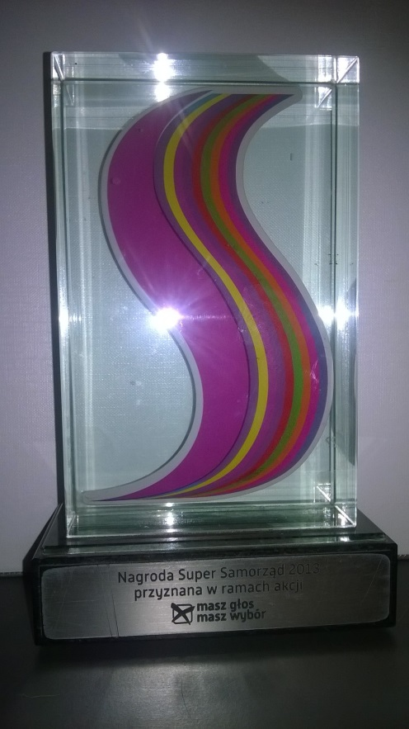
28 lutego 2014 Pałac Prezydencki
Gala podsumowująca akcję
„Masz Głos Masz Wybór”

Slide 5
Przedsięwzięcia sportowe i kulturalne
Międzychodzka Dziesiątka „z pompą”
Zawody Dziecięco – Młodzieżowe „z pompą”
Zawody osób z niepełnosprawnością
Bieg „Policz się z cukrzycą” (WOŚP)
Piknik rybacki
Piknik „Tu warto wracać”
Rajdy piesze i rowerowe
1 Ogólnopolski Festiwal Piosenki Artystycznej

Slide 6
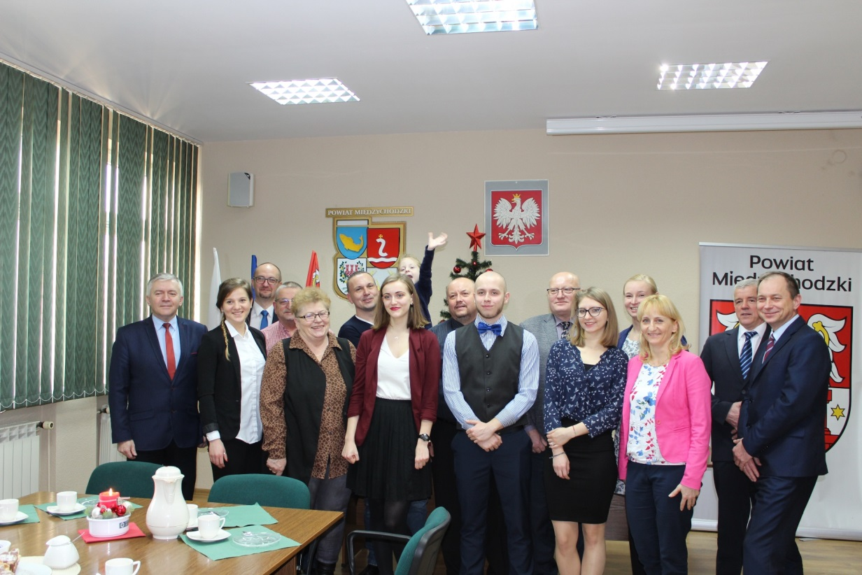
Działania stypendialne
Współpracując z Polsko-Amerykańską Fundacją Wolności przyznaliśmy od 2013 roku łącznie 20 osobom stypendia na kwotę 100.000 zł.

Slide 7
Wspieranie potrzebujących
Szlachetna Paczka
Bieg niepełnosprawnych
systematyczne zbiórki krwi i rejestracja dawców szpiku kostnego
pomoc jako radni
działalność w Sztabie WOŚP
Koperta Życia

Slide 8
Inne działania
W ramach projektów organizowanych przez Polską Fundację Dzieci i Młodzieży:
Projekt Telewizja Internetowa Międzychód
w ramach projektu „Równać szanse”
Forum Lokalne „Dajmy szansę młodym”

Slide 9
Dziękujemy za uwagę

